Slide 1
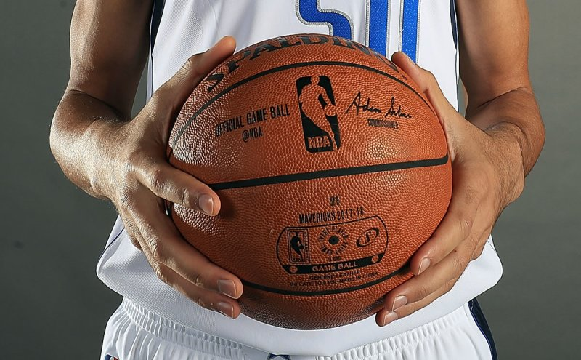
Reglas básicas del básquetbol
Matías Rozas Guelfi

Slide 2
Objetivo del Básquetbol
Encestar en la canasta del equipo contrario la mayor cantidad de veces, consiguiendo así mayor puntaje.
¿Quién inventó el Básquetbol?
James Naismith

Slide 3
28 mts
3,05 mts altura aro
15 mts
6 mts
12, 50 mts
3,60 mts

Slide 4
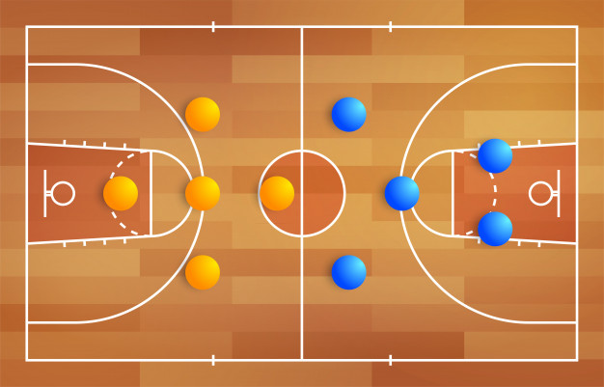
Juegan 5 jugadores por equipo en cancha
(7 jugadores como máximo en banca)

Slide 5
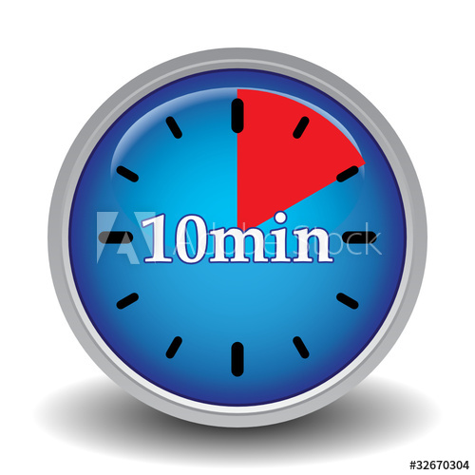
40
1
2
3
4
Descanso de 15 min

Slide 6
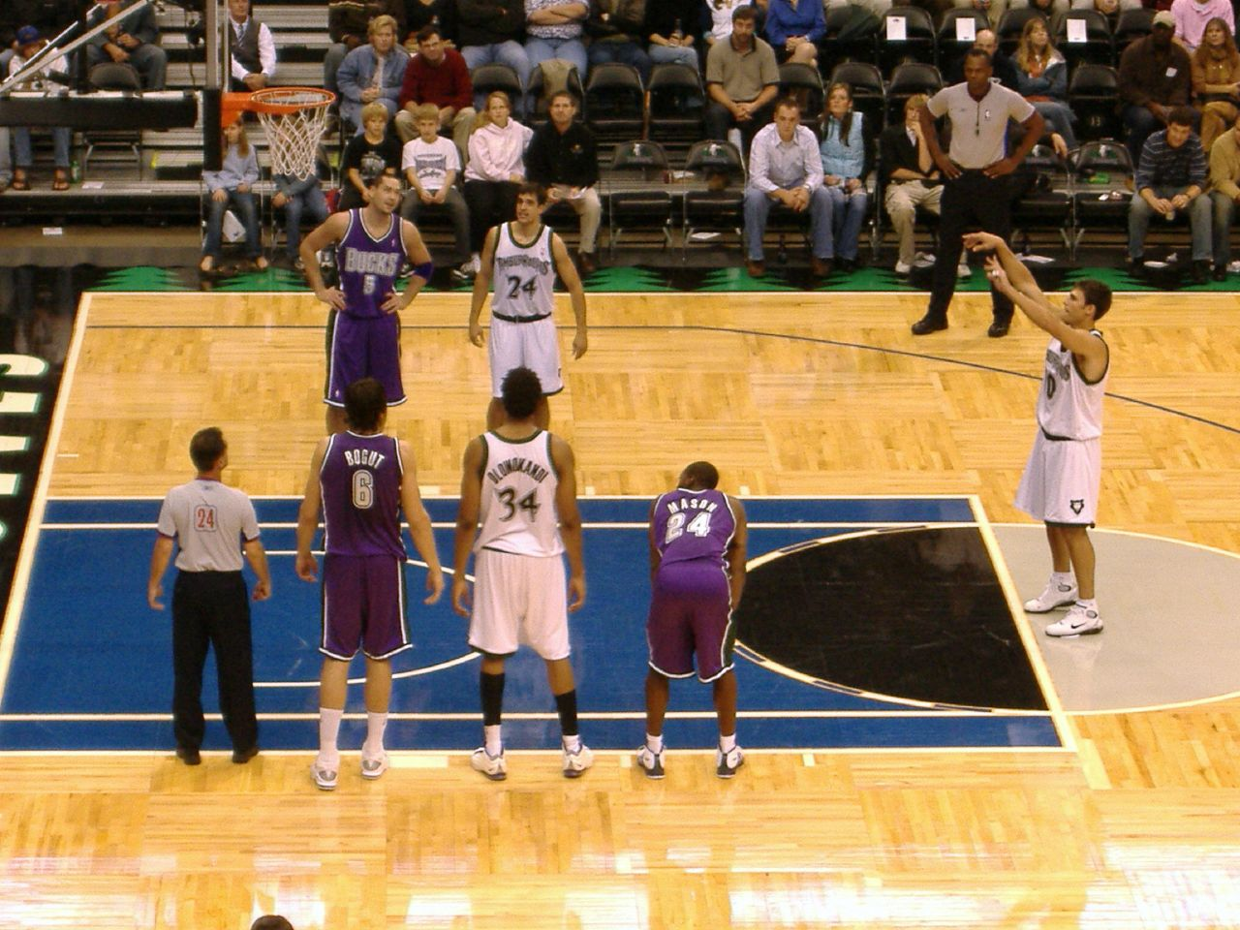
Durante el partido de básquetbol algunas las faltas son sancionadas con un tiro libre.
1 PUNTO

Slide 7
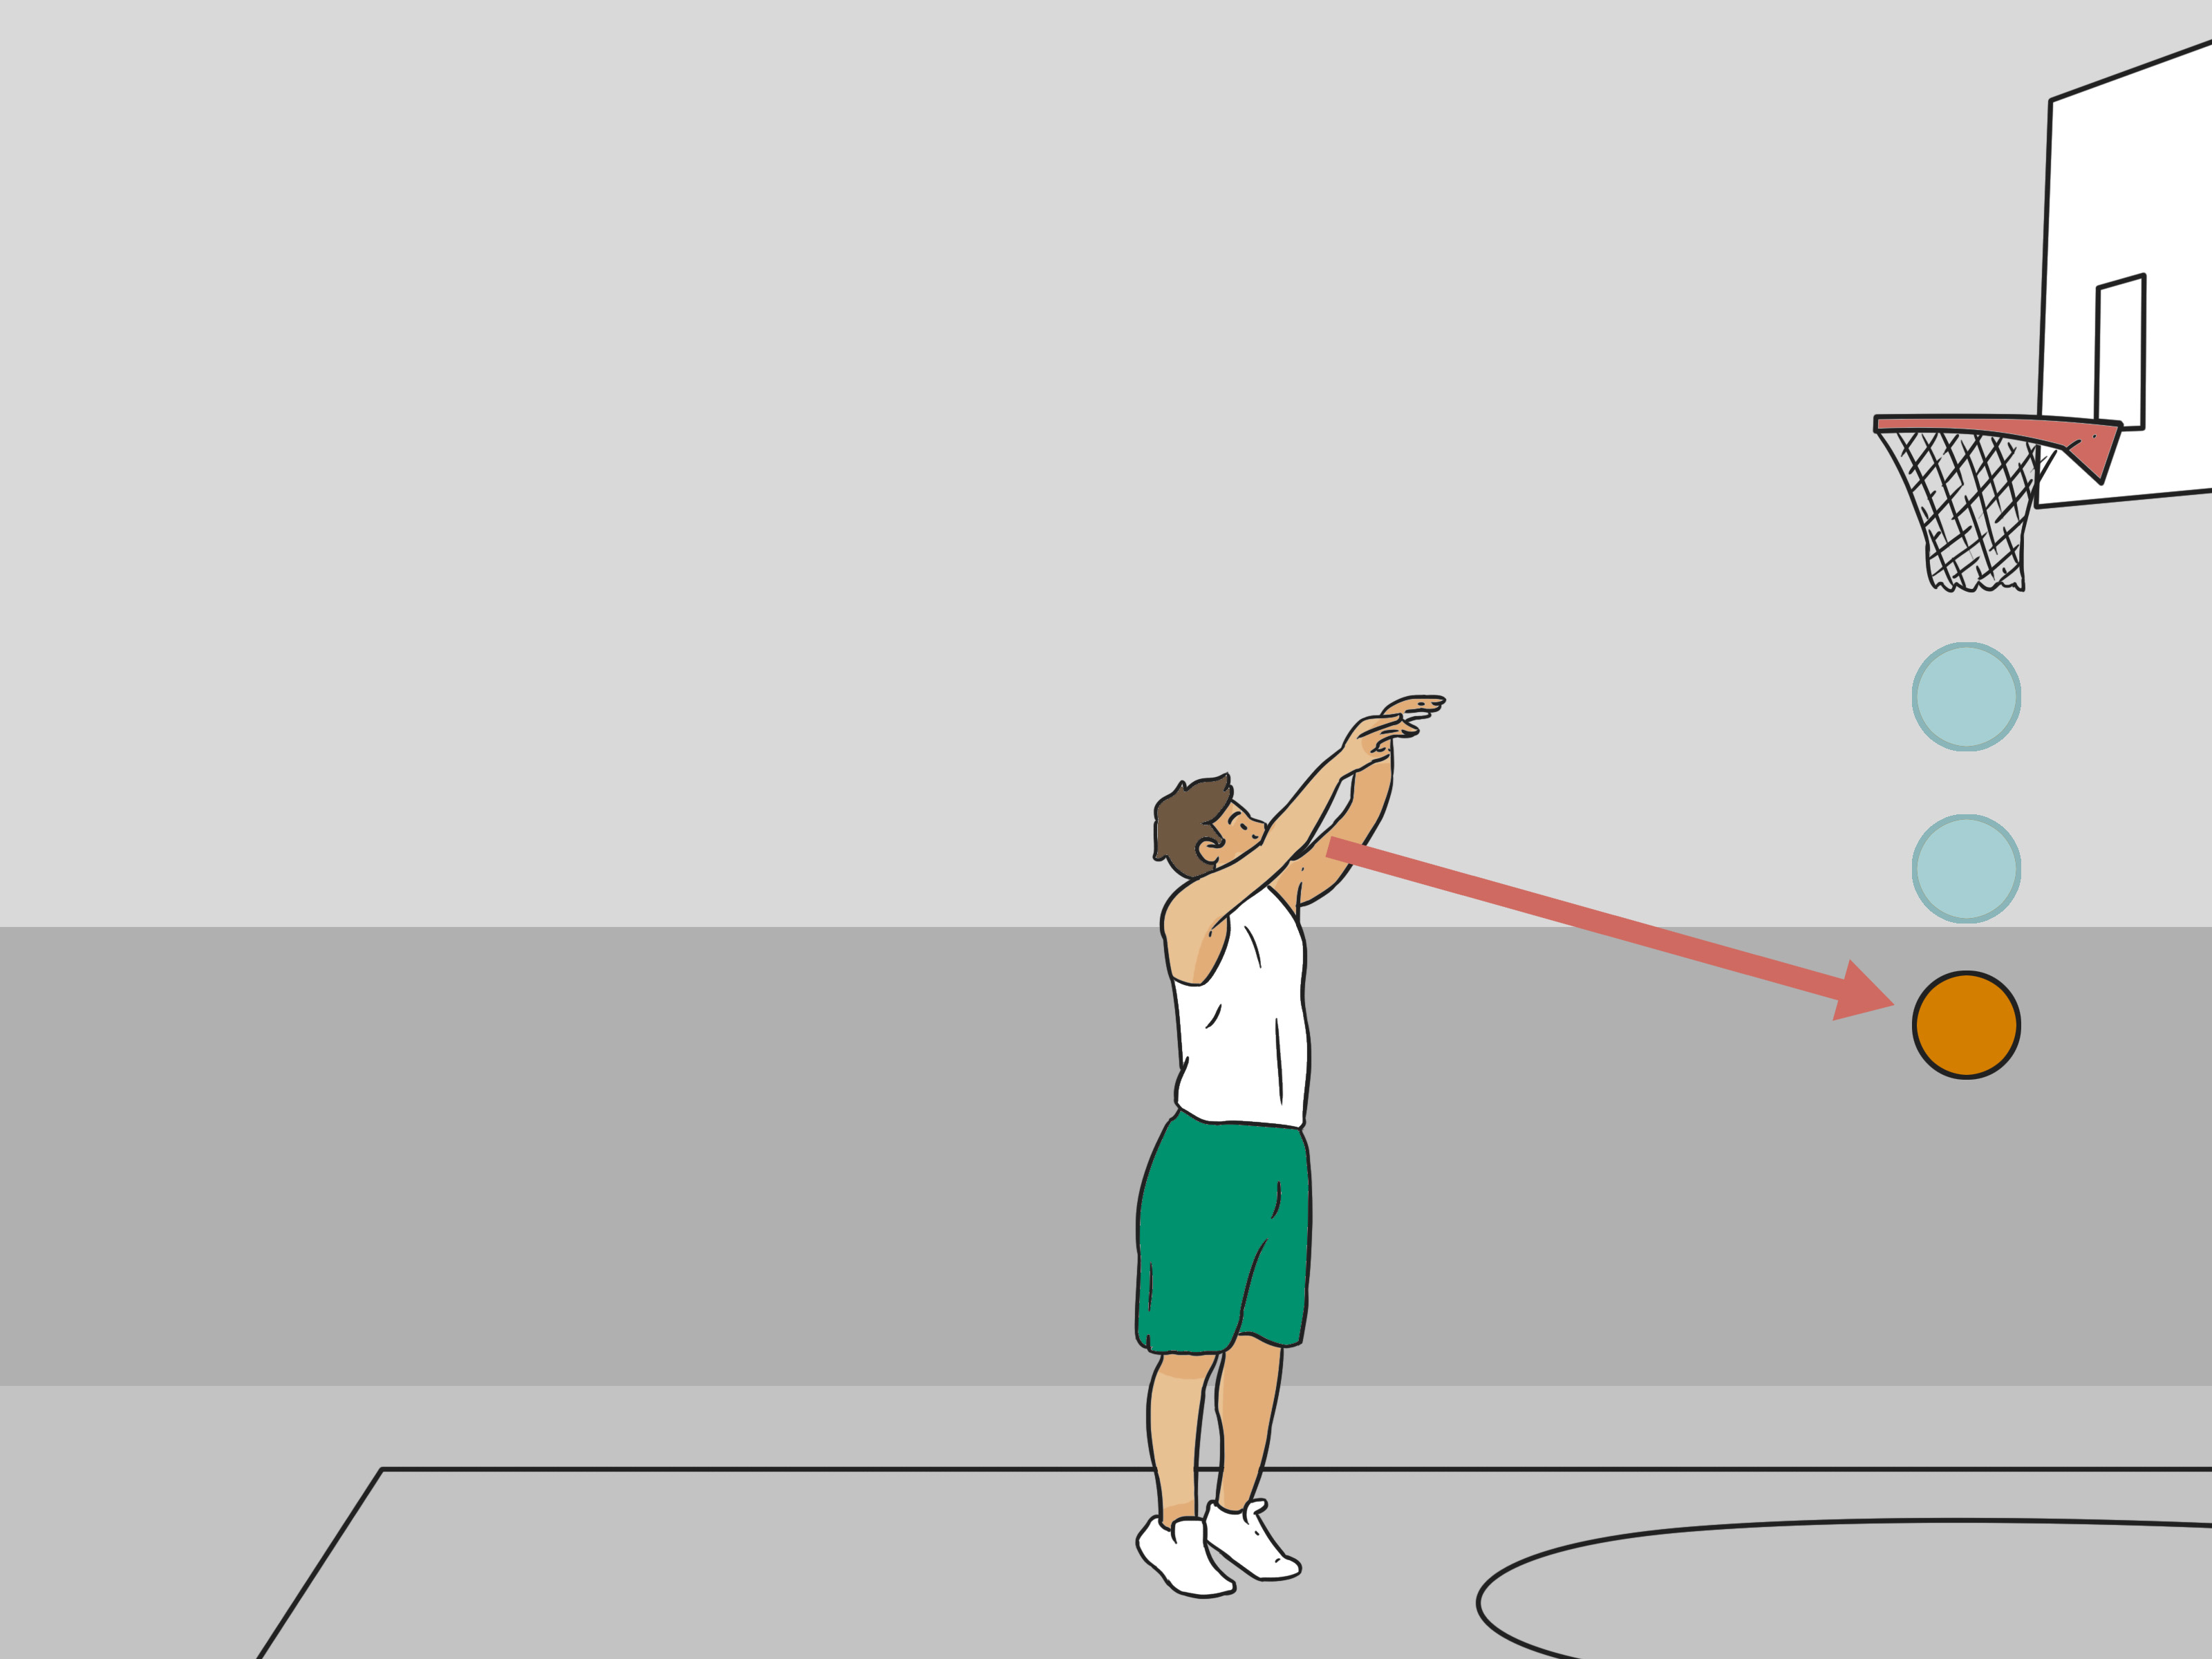
Los tiros que son encestado dentro de la zona marcada valen 2 puntos.
2 PUNTO

Slide 8
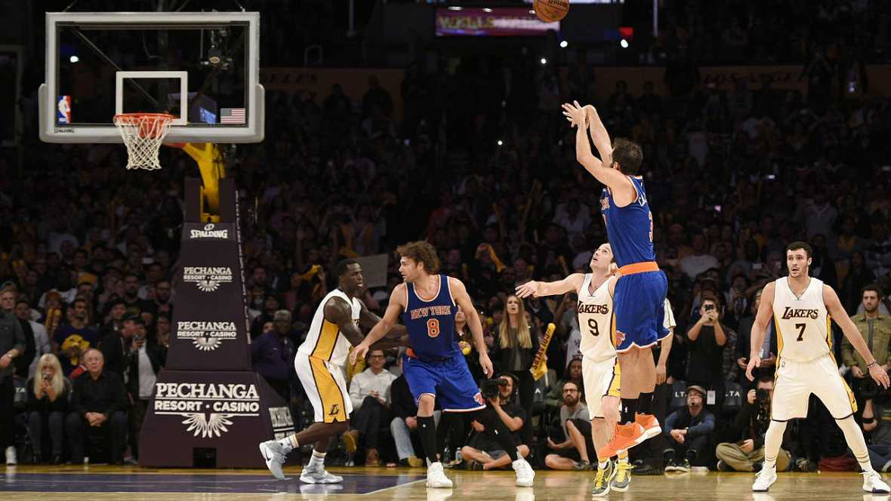
Los tiros que son lanzados y encestado fuera de la línea de triple como lo muestra la imagen.
3 PUNTO

Slide 9
https://www.youtube.com/watch?v=5F_HNvP0nZY

